Slide 1
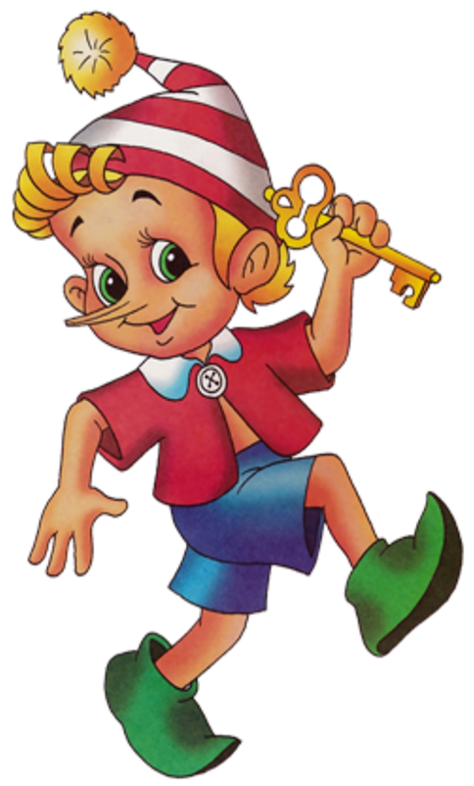
Выполнила ученица
3 класса МБОУ «СОШ №18 им. Б.Б.Городовикова»
Ендонова Айса

Slide 2
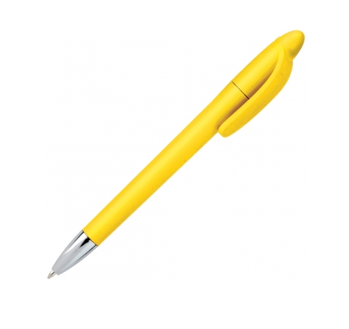
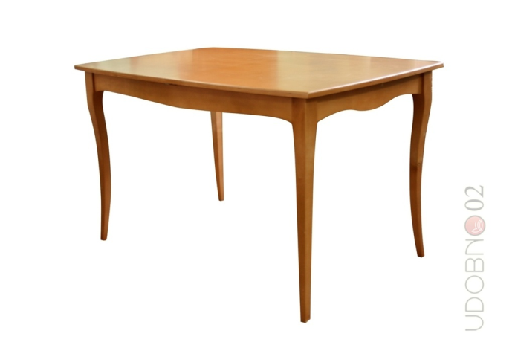
Имя существительное обозначает предмет в широком смысле слова
Что обозначает имя существительное?
Имя существительное – это часть речи, которая обозначает предмет и отвечает на вопросы
(кто? что?)
конкретные предметы: ручка, стол;

Slide 3
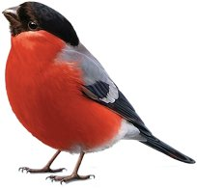
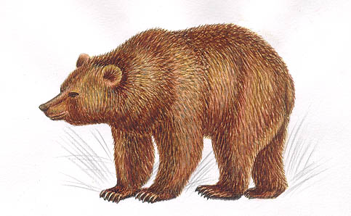
Имя существительное обозначает предмет в широком смысле слова
Что обозначает имя существительное?
Имя существительное – это часть речи, которая обозначает предмет и отвечает на вопросы
(кто? что?)
- живые существа – люди и животные: ребята, снегирь, медведь;

Slide 4
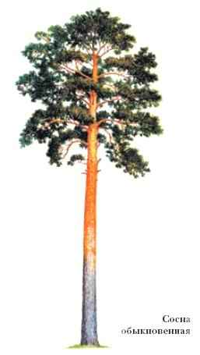
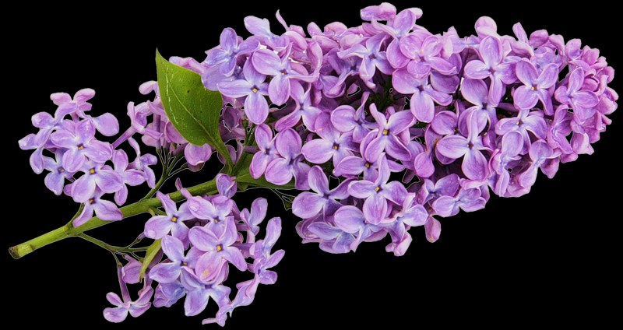
Имя существительное обозначает предмет в широком смысле слова
Что обозначает имя существительное?
Имя существительное – это часть речи, которая обозначает предмет и отвечает на вопросы
(кто? что?)
- растения: сосна, сирень;

Slide 5
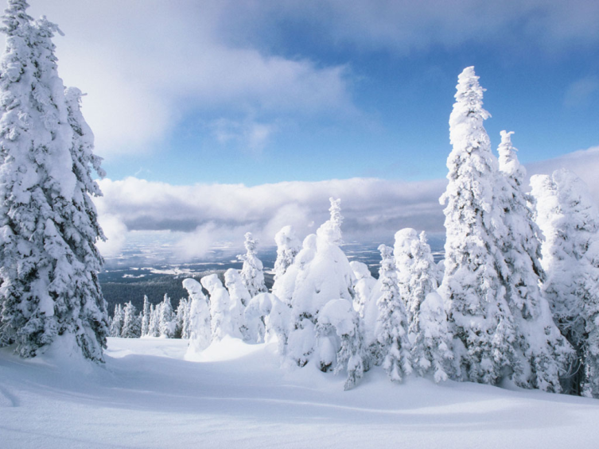
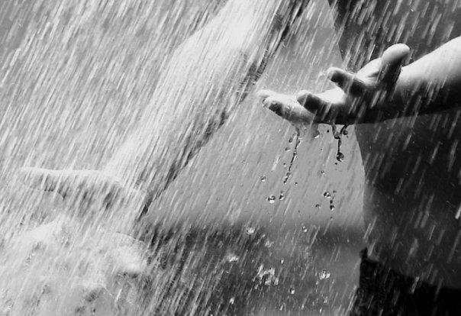
Имя существительное обозначает предмет в широком смысле слова
Имя существительное – это часть речи, которая обозначает предмет и отвечает на вопросы
(кто? что?)
- явления природы: снег, дождь;

Slide 6
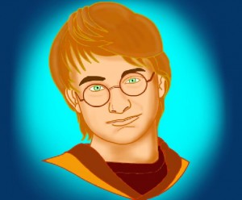
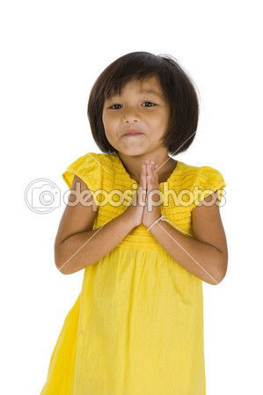
Имя существительное обозначает предмет в широком смысле слова
Имя существительное – это часть речи, которая обозначает предмет и отвечает на вопросы
(кто? что?)
- свойства, качества: смелость, доброта, глупость;

Slide 7
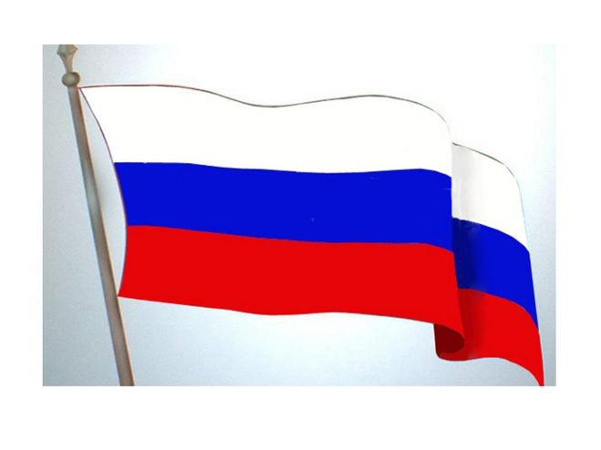
Имя существительное обозначает предмет в широком смысле слова
Имя существительное – это часть речи, которая обозначает предмет и отвечает на вопросы
(кто? что?)
- события: праздник, парад;

Slide 8
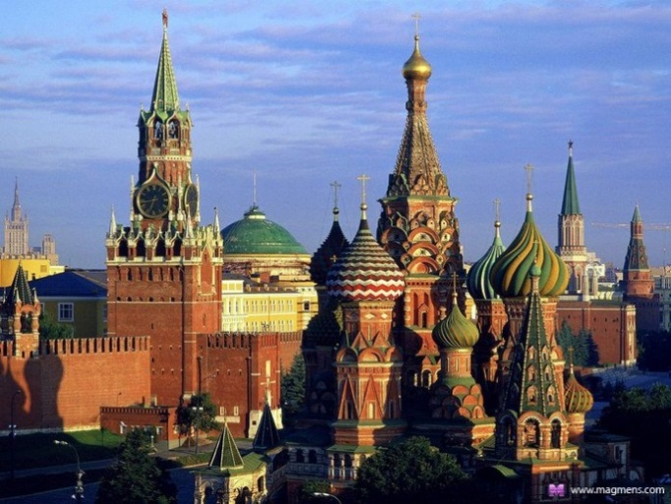
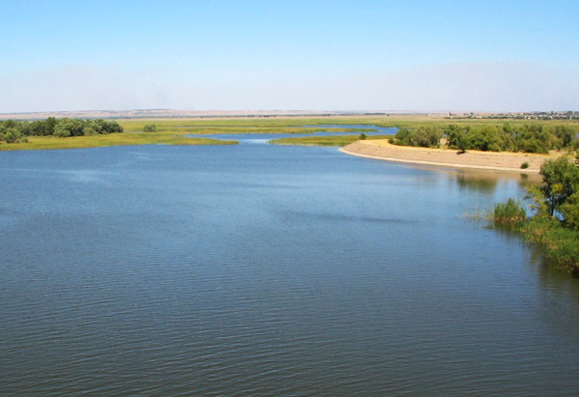
Имя существительное обозначает предмет в широком смысле слова
Имя существительное – это часть речи, которая обозначает предмет и отвечает на вопросы
(кто? что?)
- географические названия: Москва, Дон

Slide 9
На какие вопросы могут отвечать имена существительное? Вопросы имени существительного
Кто? Что? – начальная форма имени существительного. | кого? чего? кому? чему? кем? чем? о ком? о чем?

Slide 10
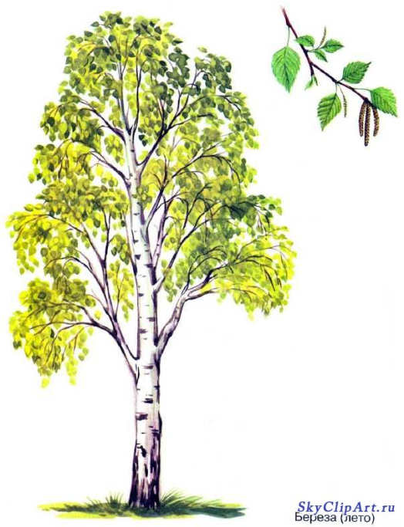
На какие вопросы могут отвечать имена существительное? Вопросы имени существительного
Белая береза под моим окном.
Существительное стоит в
начальной форме, потому что
употреблено в единственном числе,
отвечает на вопрос (что?)

Slide 11
Что такое одушевленные имена существительные?
Одушевленные имена существительные обозначают людей и животных. В начальной форме эти имена существительные отвечают на вопрос (кто?): Игорь, ребята, аист, художник.
Что такое неодушевленные имена существительные?
Остальные имена существительные называются неодушевленными. В начальной форме они отвечают на вопрос (что?): пальто, море, воздух, музыка, Земля.

Slide 12
Собственные и нарицательные имена существительные
Что такое собственные и нарицательные имена существительные?
Имена, отчества, фамилии людей, клички животных, географические названия (стран, городов, рек, озер, морей), названия улиц, площадей, художественных произведений – это имена существительные собственные.
Остальные имена существительные называются нарицательными.
Имена собственные пишутся с заглавной буквы:
Россия, Москва, Волга

Slide 13
Собственные имена существительные
Названия художественных произведений не только пишутся и с заглавной буквы, но и заключаются в кавычки.
В письменной речи имя и отчество автора произведения сокращают до одной (начальной) буквы. Первые буквы имени и отчества называют инициалами.
Рассказ А.П. Чехова «Каштанка»

Slide 14
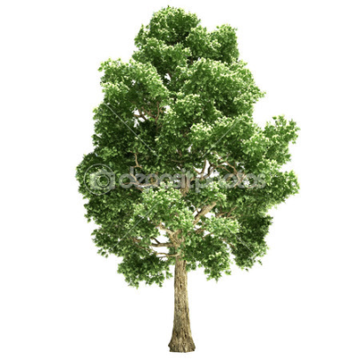
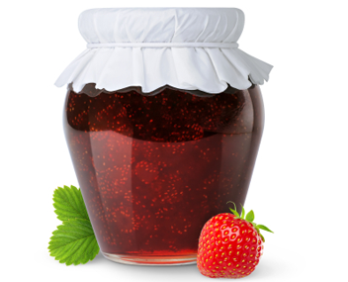
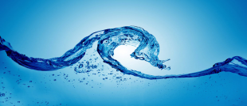
Как определить род имен существительных?
Род имен существительных
мужской
средний
Имена существительные, которые можно заменить местоимением он, - мужского рода: дядя (он), тополь (он).
женский
Имена существительные, которые можно заменить местоимением оно, - среднего рода: имя (оно), варенье (оно).
Имена существительные, которые можно заменить местоимением она, - женского рода: вода (она), фамилия (она).

Slide 15
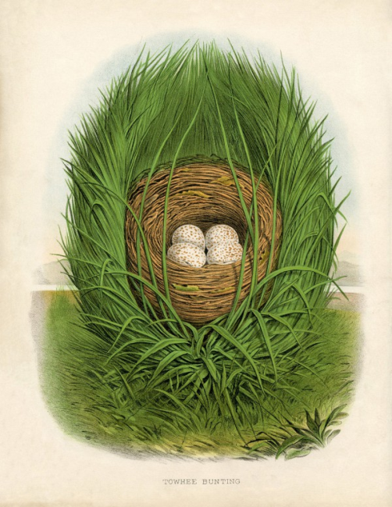
Какие окончания имеют имена существительные каждого рода?
Родовые окончания имен существительных
Мужской род: (он) стол□, дядя, дедушка
Женский род: (она) волна, земля, метель□
Средний род: (оно) солнце, гнездо

Slide 16
Род имен существительных
Как определить род имени существительного, которое стоит во множественном числе или в единственном числе, но не в начальной форме?
Чтобы определить род имени существительного во множественном или в единственном числе, но не в начальной форме, надо поставить это имя существительное в начальную форму.
Птицы – птица (ж.р.)
(на) окне – окно (ср.р.)

Slide 17
Род имен существительных
Имена существительные, которые не имеют рода
Не имеют родовой принадлежности: макароны, салазки, перила, каникулы и т.д. употребляются только во множественном числе.

Slide 18
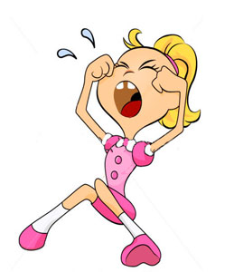
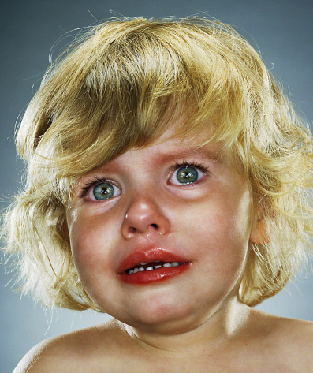
Как определить род таких имен существительных, как плакса, умница?
Если речь идет о лицах женского пола, то имя существительное будет женского рода: маленькая плакса, большая умница Маленькая плакса | Если речь идет о лицах мужского пола, то имя существительное будет мужского рода: маленький плакса, большой умница Маленький плакса

Slide 19
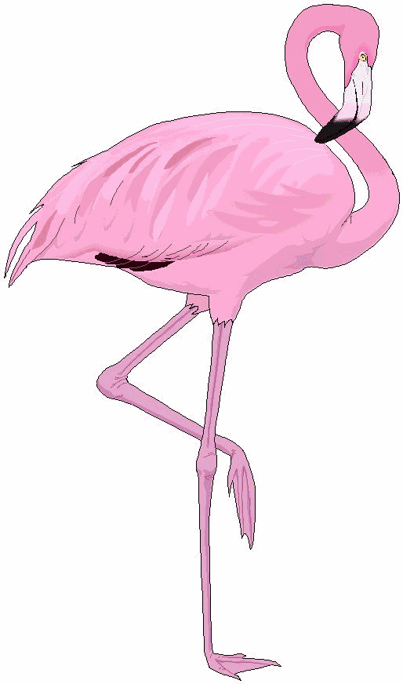
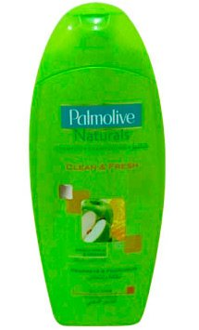
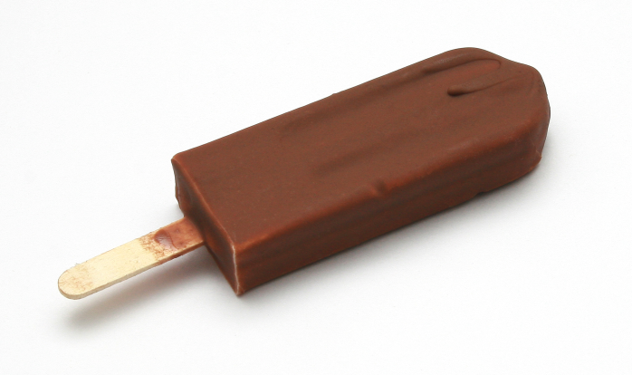
Какого рода бывают имена существительные иноязычного происхождения?
Средний род зимнее пальто детское кафе быстрое такси вкусное эскимо | Мужской род розовый фламинго большой шимпанзе | Мужской род крепкий кофе яблочный шампунь

Slide 20
Когда пишется мягкий знак на конце имен существительных после шипящих?
Ь пишется | Ь не пишется
На конце существительных женского рода после шипящих пишется мягкий знак: мышь, печь, ложь, мощь | На конце существительных мужского рода после шипящих мягкий знак не пишется: гараж, борщ, камыш, ключ
Мягкий знак на конце существительных после шипящих – это орфограмма.

